Slide 1
Jesus startet seinen öffentlichen Auftrag
Matthäus-Evangelium 4,23-25
Reihe: Die Jugendjahre von Jesus (9/9)

Slide 2
Jesus zog durch ganz Galiläa. Er lehrte in den Synagogen und verkündete die Gute Nachricht, dass Gott jetzt seine Herrschaft aufrichten und sein Werk vollenden wird. Er heilte alle Krankheiten und Leiden im Volk.
Matthäus-Evangelium 4,23

Slide 3
Die Kunde von ihm verbreitete sich sogar in ganz Syrien. Die Leute brachten alle zu Jesus, die an irgendwelchen Krankheiten oder Beschwerden litten, auch Besessene, Epileptiker und Gelähmte, und er machte sie gesund.
Matthäus-Evangelium 4,24

Slide 4
Grosse Menschenmengen aus Galiläa, aus dem Gebiet der Zehn Städte, aus Jerusalem und Judäa und von der anderen Seite des Jordans zogen mit ihm.
Matthäus-Evangelium 4,25

Slide 5
I. Jesus verkündigt die Gute Nachricht des Königreichs

Slide 6
„Jesus lehrte in den Synagogen und verkündete die Gute Nachricht, dass Gott jetzt seine Herrschaft aufrichten und sein Werk vollenden wird.“
Matthäus-Evangelium 4,23

Slide 7
„Kehrt um! Denn das Himmelreich ist nahe.“
Matthäus-Evangelium 4,17

Slide 8
„Die Zeit ist gekommen, das Reich Gottes ist nahe. Kehrt um und glaubt diese gute Botschaft!“
Markus-Evangelium 1,15

Slide 9
„Wer mein Wort hört und glaubt dem, der mich gesandt hat, der hat das ewige Leben und kommt nicht in das Gericht, sondern er ist vom Tode zum Leben hindurchgedrungen.“
Johannes-Evangelium 5,24

Slide 10
„Gott hat uns aus der Gewalt der dunklen Mächte gerettet und uns unter die Herrschaft seines geliebten Sohnes gestellt. Durch den Sohn und in dessen Machtbereich ist uns die Erlösung zuteil geworden: Unsere Schuld ist uns vergeben.“
Kolosser-Brief 1,13-14

Slide 11
II. Jesus heilt jede Krankheit und jedes Gebrechen

Slide 12
„Jesus heilte alle Krankheiten und Leiden im Volk.“
Matthäus-Evangelium 4,23

Slide 13
„Die Kunde von Jesus verbreitete sich sogar in ganz Syrien.“
Matthäus-Evangelium 4,24

Slide 14
„Die Leute brachten alle zu Jesus, die an irgendwelchen Krankheiten oder Beschwerden litten, auch Besessene, Epileptiker und Gelähmte, und er machte sie gesund.“
Matthäus-Evangelium 4,24

Slide 15
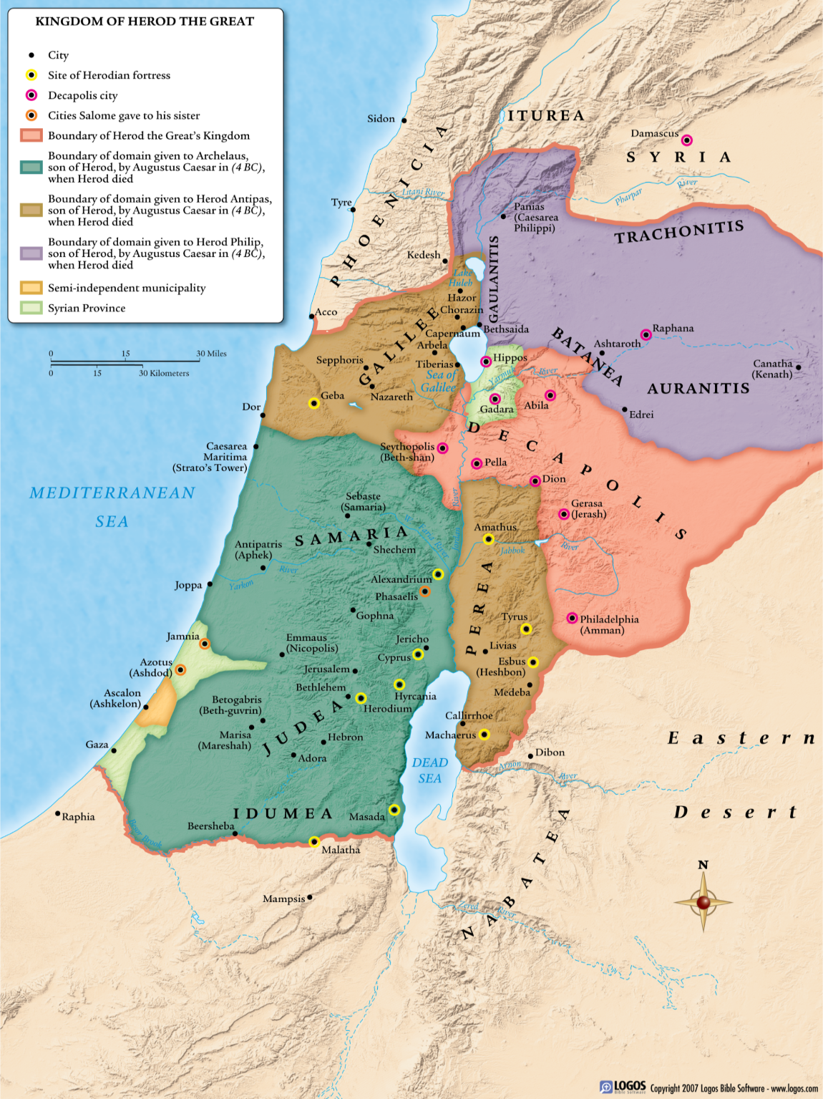
„Grosse Menschenmengen aus Galiläa, aus dem Gebiet der Zehn Städte, aus Jerusalem und Judäa und von der anderen Seite des Jordans zogen mit Jesus.“
Matthäus-Evangelium 4,25

Slide 16
„Jesus – alle suchen dich!“
Markus-Evangelium 1,37

Slide 17
„Lasst uns von hier weggehen in die umliegenden Ortschaften, damit ich auch dort die Botschaft vom Reich Gottes verkünden kann; denn dazu bin ich gekommen.“
Markus-Evangelium 1,38

Slide 18
„Bist du der, der kommen soll, oder müssen wir auf einen anderen warten?“
Matthäus-Evangelium 11,3

Slide 19
„Geht zu Johannes und berichtet ihm, was ihr hört und seht: Blinde sehen, Lahme gehen, Aussätzige werden geheilt, Taube hören, Tote werden auferweckt, und den Armen wird Gottes gute Botschaft verkündet. Und glücklich zu preisen ist, wer nicht an mir Anstoss nimmt.“
Matthäus-Evangelium 11,4-6

Slide 20
„Jesus tat in der Gegenwart seiner Jünger noch viele andere Wunder, durch die er seine Macht bewies, die aber nicht in diesem Buch (im Johannesevangelium) aufgezeichnet sind.“
Johannes-Evangelium 20,30

Slide 21
„Was hier berichtet ist, wurde aufgeschrieben, damit ihr glaubt, dass Jesus der Messias ist, der Sohn Gottes, und damit ihr durch den Glauben an ihn in seinem Namen das Leben habt.“
Johannes-Evangelium 20,31

Slide 22
Schlussgedanke

Slide 23
„Die Juden wollen Wunder sehen, die Griechen fordern kluge Argumente.“
1.Korinther-Brief 1,22

Slide 24
„Wir jedoch verkünden Christus, den gekreuzigten Messias. Für die Juden ist diese Botschaft eine Gotteslästerung und für die anderen Völker völliger Unsinn.“
1.Korinther-Brief 1,23

Slide 25
„Gepriesen sei Gott, der Vater unseres Herrn Jesus Christus! In seinem grossen Erbarmen hat er uns durch die Auferstehung Jesu Christi von den Toten ein neues Leben geschenkt. Wir sind von neuem geboren und haben jetzt eine sichere Hoffnung, die Aussicht auf ein unvergängliches und makelloses Erbe, das nie seinen Wert verlieren wird.“
1.Petrus-Brief 1,3-4

Slide 26
„Gott hält es im Himmel für euch bereit und wird euch, die ihr glaubt, durch seine Macht bewahren, bis das Ende der Zeit gekommen ist und der Tag der Rettung anbricht. Dann wird das Heil in seinem ganzen Umfang sichtbar werden.“
1.Petrus-Brief 1,5

